Slide 1
从国歌看民族团结
教学简报

Slide 2
内容重点
1) 国歌的历史和精神
2) 影片：《港式速递》- 香港电台细说《国歌的故事》
3) 奏唱国歌的场合
4) 奏唱国歌的标准及礼仪
5) 《国歌条例》
6) 延伸思考
7) 结语
8) 活动安排

Slide 3
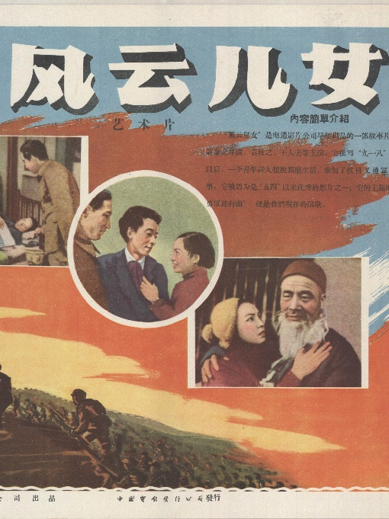
国歌的历史和精神
中华人民共和国国歌——《义勇军进行曲》原是抗日救国为主题的电影《风云儿女》（1935）的主题曲，故事由田汉创作，描写二十世纪三十年代初期，青年人为拯救祖国，奔赴抗日前线的英勇故事。
歌词内容反映当时国家正处于严峻的局面，国家处于危急存亡的关键时刻。
《义勇军进行曲》由剧作家田汉作词，著名音乐家聂耳作曲。
《义勇军进行曲》于 1949年被选定为中华人民共和国的国歌，成为国家的象征。2004年3月14日，第十届全国人大第二次会议通过的宪法修正案，规定「中华人民共和国国歌是《义勇军进行曲》」。歌词中反映了我国人民坚毅和团结的精神，并体现国民身份认同和归属感。
电影《风云儿女》的海报及简介
图片来源：中国电影资料馆网站，https://www.cfa.org.cn/cfa/gz/dymlcx/dy/2023060216240052143/index.html

Slide 4
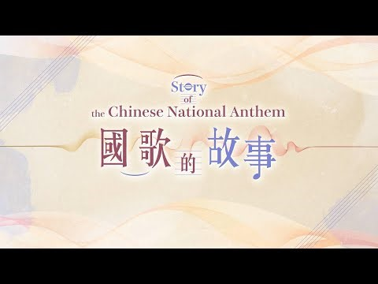

《港式速递》- 香港电台细说《国歌的故事》
学与教资源：影片
思考问题：
国歌《义勇军进行曲》的歌词反映了我国近代面对的甚么危难？我国的先辈们以怎样的态度去面对这些危难？
https://emm.edcity.hk/media/1_ot8wvo2v
资料来源：教育局教育多媒体

Slide 5
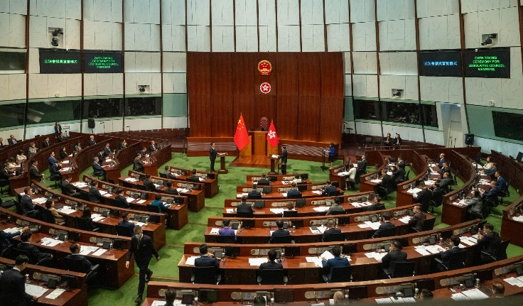
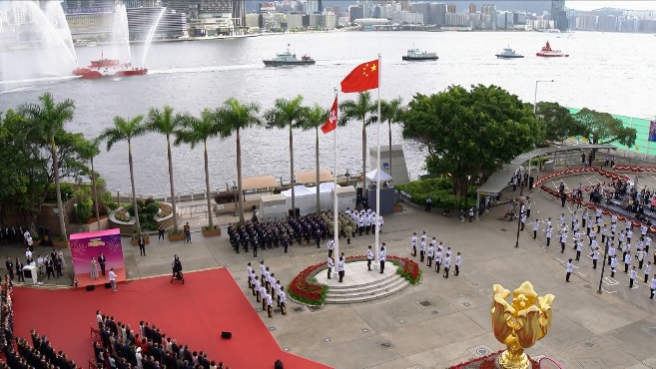
奏唱国歌的场合
场合 | 例子
大型典礼升旗礼 | 大型体育竞赛典礼等
需要演奏或播放国歌的礼仪场合 | 主要官员、行政会议、立法会、区议会、司法誓言等宣誓仪式等
升国旗仪式 | 金紫荆广场升旗仪式、庆祝中华人民共和国成立周年升旗仪式、庆祝中华人民共和国香港特别行政区成立周年升旗仪式等
立法会宣誓仪式，奏唱国歌
金紫荆广场升旗仪式，奏唱国歌

Slide 6

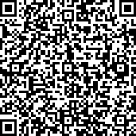
奏唱国歌的标准及礼仪
思考问题：
在校园生活中，如果我们透过观看屏幕参加升旗礼，我们应该注意甚么礼仪呢?
《国歌条例》第3条订明，中华人民共和国国歌须以符合其尊严的方式奏唱。《国歌条例》第4条订明，奏唱国歌时，参与或出席有关场合的人当守的礼仪必须是：
1) 肃立；
2) 举止庄重；及
3) 并无不尊重国歌的行为
资料来源：教育局教育多媒体https://emm.edcity.hk/media/%E9%96%8B%E5%AD%B8%E7%A6%AE%E5%8D%87%E6%97%97%E5%84%80%E5%BC%8F+%28%E4%B8%AD%E3%80%81%E8%8B%B1%E6%96%87%E5%AD%97%E5%B9%95%E5%8F%AF%E4%BE%9B%E9%81%B8%E6%93%87%29+/1_epofrajj

Slide 7
《国歌条例》
与国歌相关的法律
香港特别行政区是中华人民共和国不可分离的部分。 《国歌条例》就在香港奏唱国歌、保护国歌以及推广国歌订定条文。
法律 | 内容
《宪法》第141条 | 中华人民共和国国歌是《义勇军进行曲》
《基本法》附件三 | 2017年11月4日，全国人大常委会通过决定，将《中华人民共和国国歌法》列入香港《基本法》附件三
《国歌条例》 | 于2020年6月12日正式刊宪生效，《国歌条例》弁（粤音：辩）言订明，国歌是中华人民共和国的象征和标志，一切个人和组织都应当尊重国歌，维护国歌的尊严，并在适当的场合奏唱国歌。
思考问题：
将国歌列入《宪法》和《基本法》，以及制定《国歌条例》，如何有助规范奏唱国歌时的礼仪及维护国歌的尊严？

Slide 8

延伸思考
思考问题：
1)在奏唱国歌时，为甚么参与或出席有关场合的人必须肃立和举止庄重，以及尊重国歌?
2)重温国歌的歌词内容，先辈们为保卫祖国付出了甚么代价?
3)从国歌的歌词内容延伸思考，我们作为今天中国的新一代，是否应该时刻居安思危，并建立维护国家安全意识?
试以概念图的形式，将课堂所学画在纸上
教师可收集学生创作的概念图，从中选出优秀的作品
邀请作品优秀的学生将概念图画在黑板上，并向全班说明其设计理念

Slide 9
结语
国歌是中华人民共和国的象征和标志，而香港特别行政区是中华人民共和国的地方行政区域，全体香港市民和社会各界都应当尊重国歌，维护国歌的尊严，并在适当的场合奏唱国歌。香港特别行政区的《国歌条例》于 2020 年 6 月 12 日生效，条例载有关于奏唱国歌，保护国歌和推广国歌的条文。我们应从小学习歌唱国歌，并学习国歌的历史及精神，以及奏唱国歌的礼仪。

Slide 10

活动安排
运用课堂所学，学生结合自己设计的概念图，为主题「从国歌看民族团结」创作一篇长约5至10分钟的演讲稿
  提示：演讲稿可以点列形式撰写
学生可以4至5人为一组，相互示范如何就主题「从国歌看民族团结」进行演讲
教师可邀请表现优异者向全班作示范

Slide 11
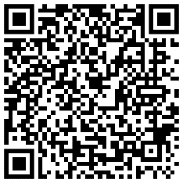

课题延伸阅读资源
资源名称 | 资源简介／与相关讲题重点 | 资源二维码
国歌知多少―《义勇军进行曲》 | 由教育局课程发展处制作，资源深入浅出地讲解《义勇军进行曲》的音乐特征、歌词意义、曲谱和录音、历史和精神以及国歌的订定历程。 连结：https://www.edb.gov.hk/attachment/tc/curriculum-development/kla/arts-edu/resources/mus-curri/NA-PPT-comprehensive-c.pdf
国旗、国徽、国歌 | 由政制及内地事务局制作，专页涵盖国歌的官方录音、国歌的官方视频、国歌的五线谱版本、国歌歌词等内容。 连结：https://www.cmab.gov.hk/sc/issues/national_anthem.htm

